Slide 1


Slide 2
乒乓球轨迹预测系统
新松机器人
田凯、吴凡、许燚：复旦计算机学院研究生
张振东：迈吉客技术总监
刘娟娟：微软知识图谱产品经理
Wand Maker
第九组

Slide 3
目录
问题介绍
数据分析
物理建模
预处理
特征分析
物理模型预测
LSTM模型预测
unity3D
Hololens Demo
总结

Slide 4

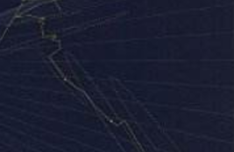
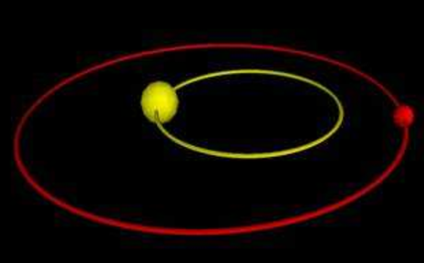

解决方案
Kalman filter Smoothing
Nonlinear Fitting
Deep Learning
Physics Modeling

Slide 5
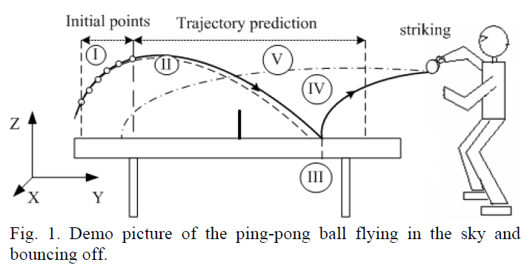
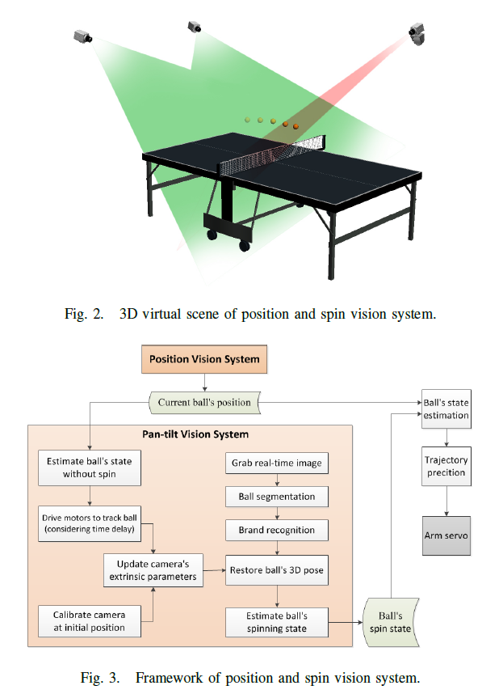
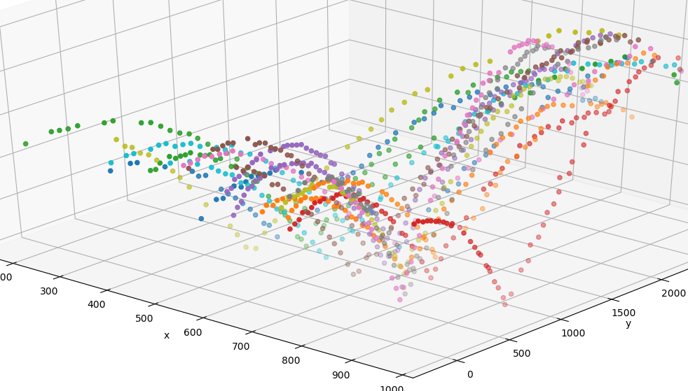
问题介绍
乒乓球轨迹预测
给定200组完整轨迹，根据提供的数据采用物理建模或者机器学习算法，对击打平面上的乒乓球点进行预测

Slide 6
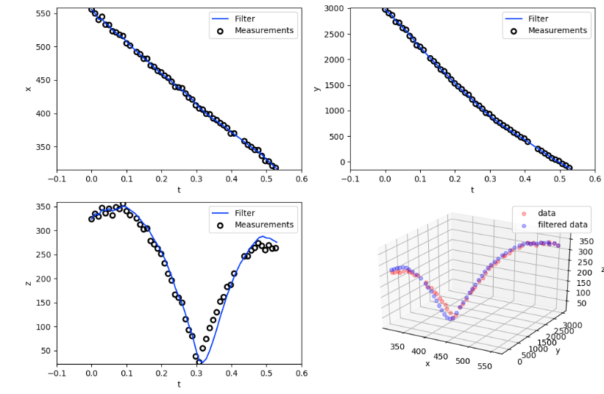
数据分析
训练数据分类如下（后续分别处理）：
轨迹抖动明显： x, y方向采用Kalman滤波 z方向分段非线性拟合

Slide 7
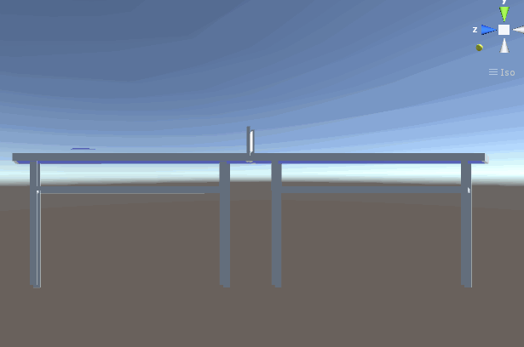

Slide 8
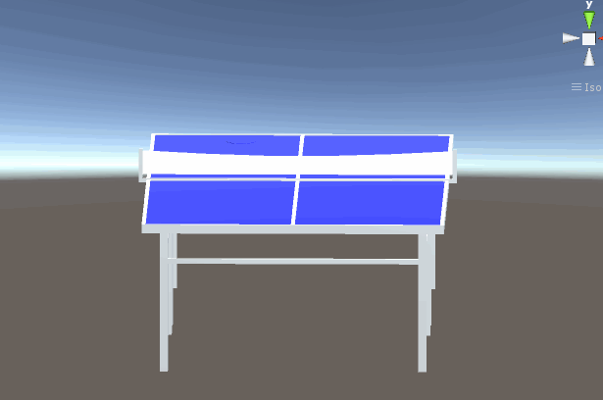

Slide 9
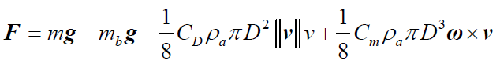
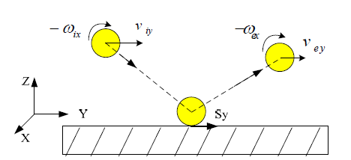
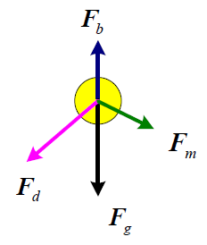
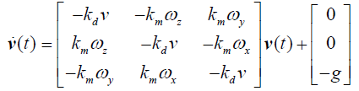
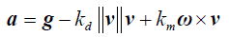
物理建模
1. 飞行过程(主下降)
2.碰撞过程
浮力较小不考虑
空气阻力
自旋引起Magnus力
按时间积分得到位移：
加速度：
3. 飞行过程(主上升) 受力同1

Slide 10
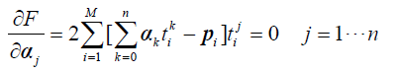
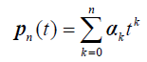
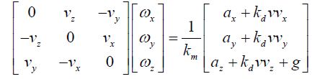
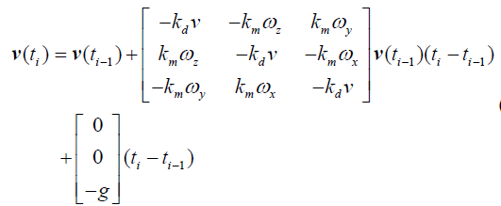
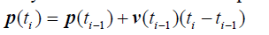
物理模型算法框架
初始点多项式拟合以去噪：
位移多项式展开前3阶导数得到： 初始位置，速度，加速度等
球自旋通过右式得到：
计算位移得轨迹：
根据轨迹计算入射速度、角速度：
用4计算得预测轨迹

Slide 11
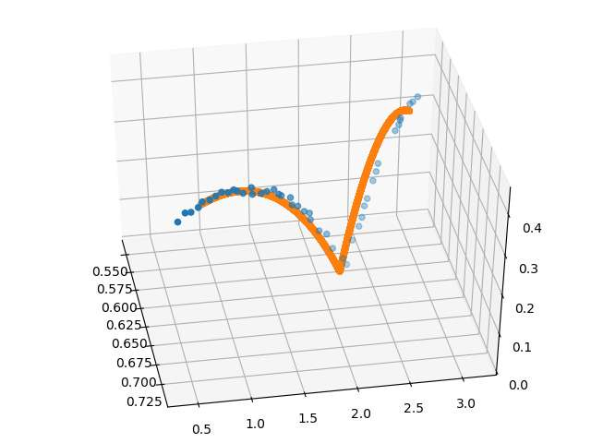
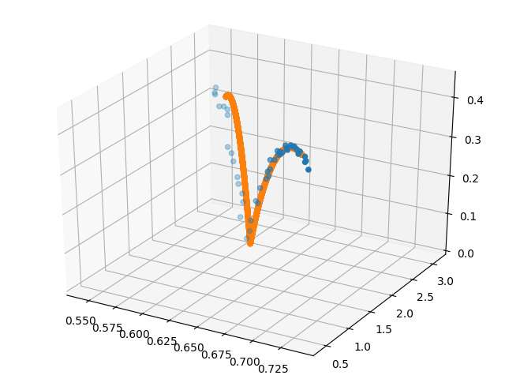
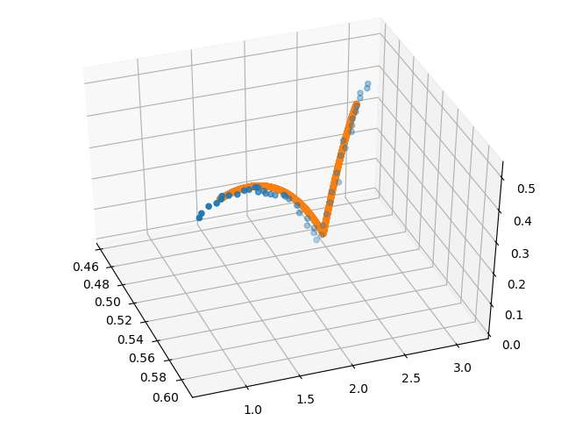
物理模型预测轨迹

Slide 12
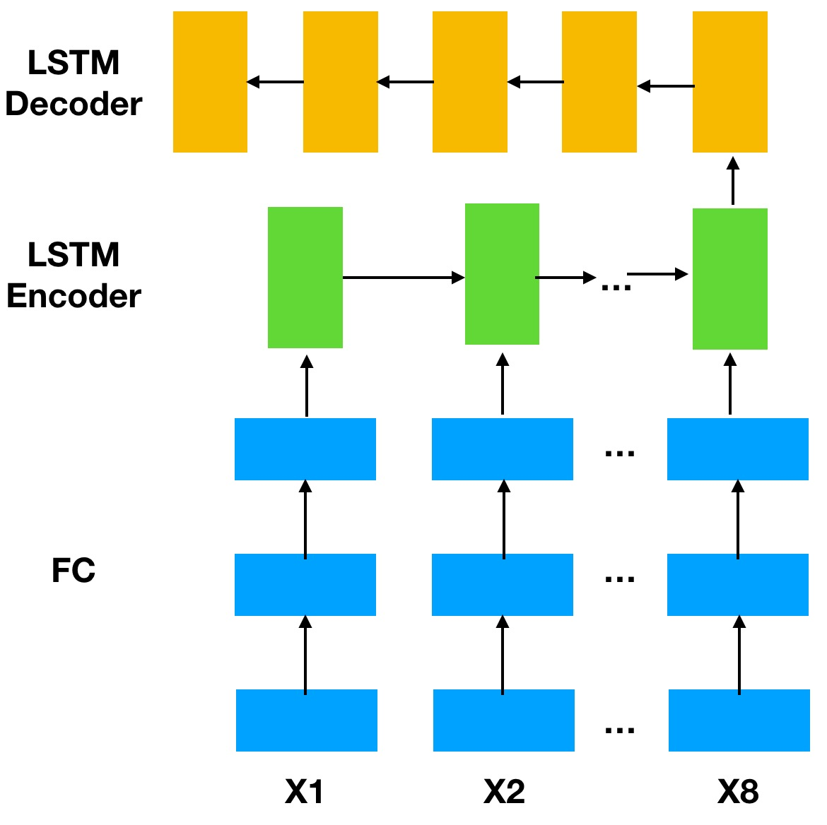
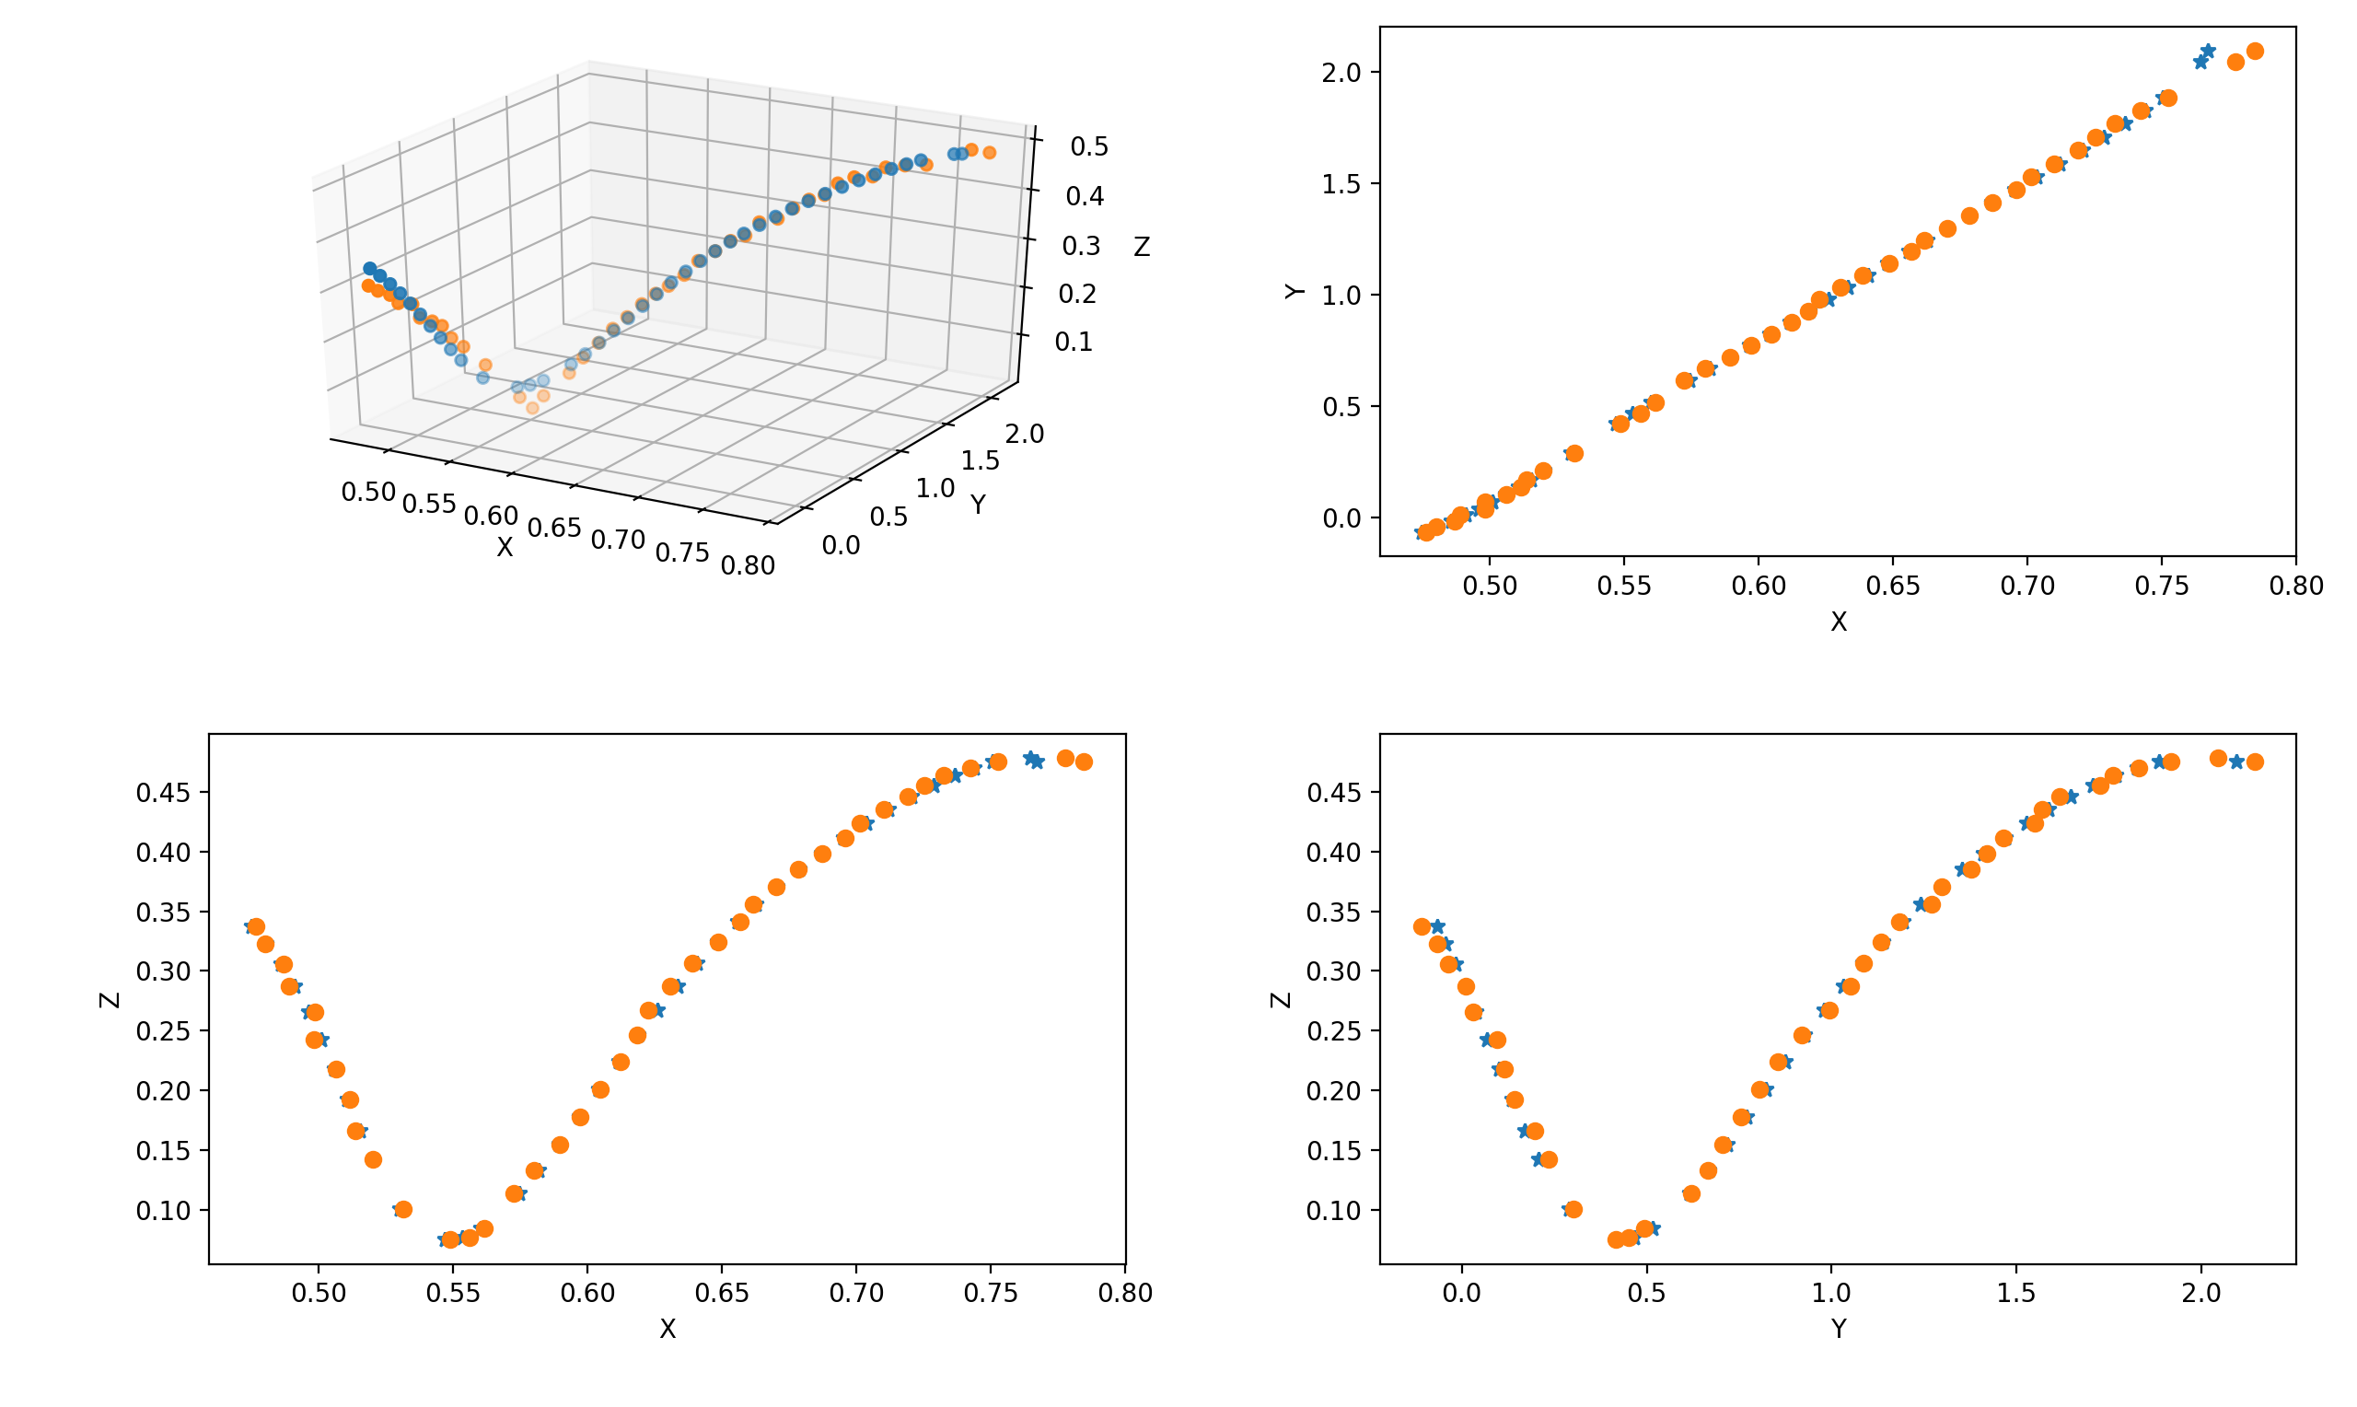
LSTM编解码框架
输入(t, x, y, z) ，用FC全连接层提取特征
LSTM对8步的序列特征编码
解码计算20步预测(t, x, y, z)

Slide 13
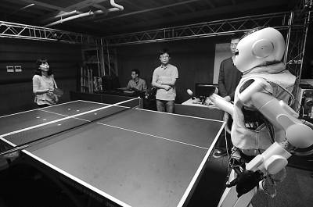
乒乓球界的Alphgo

Slide 14
总结
实现了物理模型、神经网络模型2种预测轨迹的方法，实验证明物理模型达到更稳定的预测结果。
实现了程序接口化。
实现了unity3d可视化、肌电手环跟踪和Hololens模拟。

Slide 15
感谢您的观看

